Slide 1


世界遺産巡りの旅
知床半島 フレペの滝 （日本）
ロダン・パソコン・スクール（脳トレクイズ）
写真が5か所変化するので見つけてくださいね！
「乙女の涙」という愛称で知られるフルペの滝。この滝は川につながっていません。
知床連山に降った雨や雪は地下水に溜まり断崖の割れ目から流れ落ちるのです。
控えめに流れるから涙に例えられるのです。
クリックして問題へ進んでください。

Slide 2
１
２
３

Slide 3
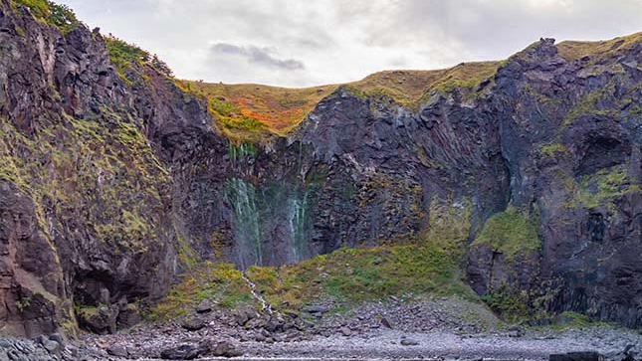
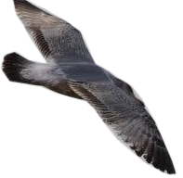
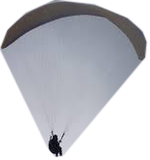



Slide 4
終 わ り
知床半島の観光はいかがでしたか？
ロダン・パソコン・スクール
現れた変化は5つです、全部わかりましたか？
分からなかった人は分かるまでチャレンジしてね！！
再チャレンジはＥＳＣキーを押してください
次いで「スライドショー」「最初から」をクリックしてください。

